Slide 1
第三章 程序的转换与机器级表示 程序转换概述 IA-32 /x86-64指令系统 C语言程序的机器级表示 复杂数据类型的分配和访问 越界访问和缓冲区溢出、x86-64架构
3.程序的转换及机器级表示
孙鑫 2017-10
Notes:
1

Slide 2
本章主要内容
程序转换概述
IA-32指令系统概述
IA-32常用指令
C语言程序的机器级表示
复杂数据类型的分配和访问
越界访问和缓冲区溢出
X86-64系统

Slide 3
ISA体系结构
ISA体系结构: (instruction set architecture) 软硬界面
指令集：指令格式、操作种类，寻址方式，操作数类型
寄存器组：名称、编号、长度和用途
存储空间：编址方式，存放顺序
指令执行控制方式
Example ISAs:
Intel: x86, IA32, Itanium, x86-64
ARM: Used in almost all mobile phones
微体系结构（ Microarchitecture ） ISA具体实现.
ALU实现，控制器实现，Cache组织…

Slide 4
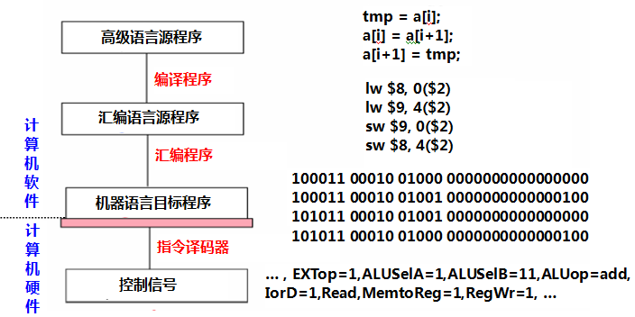
不同层次语言之间的等价转换
高级语言
汇编指令
伪指令
swap 0($2),4($2)
机器指令
… 1 1 11 100 1 0 1 1 …
微指令

Slide 5
高级语言与汇编语言
高级语言
高度抽象，效率更高，更可靠
变量（char, int, float …数组，结构体，联合体）
编译后可在不同机器上运行
汇编语言
低级指令控制CPU计算，操作寄存器，内存数据
无数据类型，结构体等复杂类型（寄存器，内存单元）
与机器高度相关
为什么学习汇编语言
编写底层代码
观察程序实时运行行为，逆向工程
理解编译器如何优化，分析代码效率

Slide 6
汇编/机器层视图
CPU
Memory
Condition Codes
Addresses
PC
ALU
Data
Code
Data
Stack
Instructions
Registers
Programmer-Visible State
PC: Program counter 程序计数器
Address of next instruction
Called “RIP” (x86-64) “EIP”（IA32）
Register file
Heavily used program data
Condition codes
Store status information about alu
Used for conditional branching
Memory
Byte addressable array
Code and user data
Stack to support procedures
Intruction
Operation?
Data（type?，where?）

Slide 7
高级语言与汇编语言
a = a + 4；
add $0x4 , %eax
sub 0x10(%esp) , %eax
operator
variable
constant
Register
operator
immediate
Memory Unit
寄存器传送语言RTL
Register R[eax]
Memory M[%esp+16]
R[eax] ← R[eax] - M[R[esp]+0x10]

Slide 8
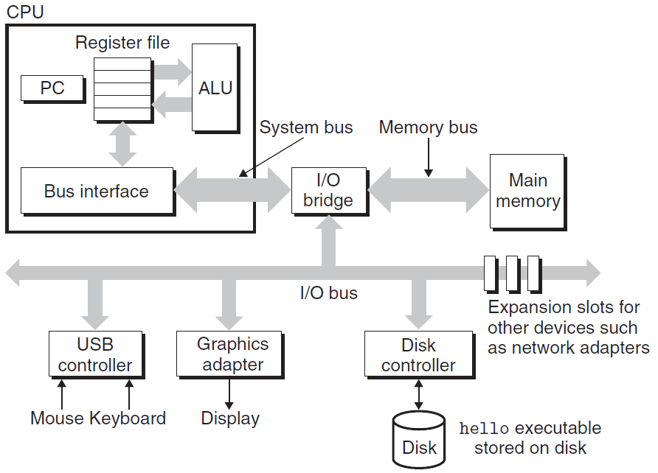
IA-32
Register
Memory
寄存器是最快的存储单元
应尽量避免对内存的操作
Disk

Slide 9
寄存器与内存单元
寄存器命名
IA-32 %eax, %ecx, %edx, %ebx, %esi, %edi, %esp, %ebp
X86-64 %rax, %rcx, %rdx, %rbx, %rsi, %rdi, %rsp, %rbp
MIPS32 $0,…$31 $t0 $sp $ra
寄存器与内存单元的区别
访问寄存器数据更快
寄存器数目很少
现代指令大多数只访问寄存器，避免访问存储器

Slide 10
高级语言程序转换为机器代码的过程
GCC+Linux平台中的处理过程
printf.o
hello.c
预处理
(cpp)
hello.i
编译
(cc1)
hello.s
汇编
(as)
hello.o
链接
(ld)
hello
源程序
(文本)
源程序
(文本)
汇编语言程序
(文本)
可重定位目标程序
(二进制)
可执行目标程序
(二进制)
预处理：在源程序中插入所有用#include命令指定的文件和用#define声明指定的宏。
编译：将预处理后的源文件转换成相应的汇编语言程序。
汇编：将汇编语言程序转换为可重定位的机器语言目标代码。
链接：由链接器将多个可重定位的机器语言目标文件以及库例程（如printf()库函数）链接起来，生成最终的可执行目标文件 。

Slide 11
Gcc实例
gcc –S test.c –o test.s
gcc -E test.c -o test.i #预处理
gcc -S test.i -o test.s #汇编
test.c
test.s
1 //test.c
2 #include <stdio.h>
3 int add(int i,int j)
4 {
5 int x=i+j;
6 return x;
7 }
add: #test.s
pushl %ebp #保存栈帧
movl %esp,%ebp #切换ebp
subl $16,%esp #预留局部变量
movl 12(%ebp),%eax #形参j
movl 8(%ebp),%edx #形参i
addl %edx,%eax #加法
movl %eax,-4(%ebp) #存x
movl -4(%ebp),%eax #返回x
leave
ret #函数返回

Slide 12
汇编源代码与反汇编代码
test.s
objdump -d test.o
add: #test.s
pushl %ebp #保存栈帧
movl %esp,%ebp #切换ebp
subl $16,%esp #预留局部变量
movl 12(%ebp),%eax #形参j
movl 8(%ebp),%edx #形参i
addl %edx,%eax #加法
movl %eax,-4(%ebp) #存x
movl -4(%ebp),%eax #返回x
leave
ret #函数返回
00000000 <add>:
0: 55 push %ebp
1: 89 e5 mov %esp,%ebp
3: 83 ec 10 sub $0x10,%esp
6: 8b 45 0c mov 0xc(%ebp),%eax
9: 8b 55 08 mov 0x8(%ebp),%edx
c: 8d 04 02 add %edx,%eax
f: 89 45 fc mov %eax,-0x4(%ebp)
12: 8b 45 fc mov -0x4(%ebp),%eax
15: c9 leave
16: c3 ret

Slide 13
GCC实例
两个源程序文件test1.c和test2.c，最终生成可执行文件为test
gcc -O1 test1.c test2.c -o test
选项-O1表示一级优化，-O2为二级优化
选项-o指出输出文件名
gcc -c test1.s -o test.o

Slide 14
逆向工程—反汇编
反汇编
目标文件（执行文件） → 汇编语言程序
Intel格式与AT&T格式
传输方向，寄存器写法，常量写法，括弧区别
objdump -d test.o objdump -d –M intel test.o
AT&T格式
12 array_16[i]=-2;
0x0040136A mov 0xf0c(%esp),%eax
0x00401371 movw $0xfffe,0xc0c(%esp,%eax,2)
Intel格式
12 array_16[i]=-2;
0x0040136A mov eax,DWORD PTR [esp+0xf0c]
0x00401371 mov WORD PTR [esp+eax*2+0xc0c],0xfffe

Slide 15
IA-32支持的数据类型及格式
C 语言类型 | Intel操作数类型 | 汇编指令长度后缀 | 存储宽度（字节）
(unsigned)char | 整数/字节 | b | 1
(unsigned)short | 整数/字WORD | w | 2
(unsigned)int | 整数/双字DWORD | l | 4
(unsigned)long | 整数/双字DWORD | l | 4
(unsigned)long long | - | - | 8
char * | 整数/双字DWORD | l | 4
float | 单精度浮点数 | s | 4
double | 双精度浮点数 | l | 8
long double | 扩展精度浮点数 | t | 10/12
movsbl %al, 0xf0c(%esp)
movzbl %al, 0xf0c(%esp)
movl 0xf0c(%esp),%eax
movw $0xfffe,0xc0c(%esp,%eax,2) movzwl

Slide 16
汇编源程序与反汇编差异
test.o：可重定位目标文件 test：可执行目标文件
objdump -d test.o”结果 objdump -d test” 结果
机器指令
objdump -d test.o
objdump -d test
00000000 <add>:
0: 55 push %ebp
1: 89 e5 mov %esp,%ebp
3: 83 ec 10 sub $0x10,%esp
6: 8b 45 0c mov 0xc(%ebp),%eax
9: 8b 55 08 mov 0x8(%ebp),%edx
c: 8d 04 02 lea (%edx,%eax,1),%eax
f: 89 45 fc mov %eax,-0x4(%ebp)
12: 8b 45 fc mov -0x4(%ebp),%eax
15: c9 leave
16: c3 ret
080483d4 <add>:
80483d4: 55 push …
80483d5: 89 e5 mov …
80483d7: 83 ec 10 sub …
80483da: 8b 45 0c mov …
80483dd: 8b 55 08 mov …
80483e0: 8d 04 02 lea …
80483e3: 89 45 fc mov …
80483e6: 8b 45 fc mov …
80483e9: c9 leave
80483ea: c3 ret
位移量
汇编指令

Slide 17
本章主要内容
程序转换概述
IA-32指令系统概述
IA-32常用指令
C语言程序的机器级表示
复杂数据类型的分配和访问
越界访问和缓冲区溢出
X86-64系统

Slide 18
Intel x86 Processors
桌面服务器市场主流
指令系统不断发展，扩充
向下兼容直到1978年发明的8086
1985 386 0.3M
1993 Pentium
1997 Pentium/MMX 4.5M
1995 Pentium Pro 6.5M
1999 Pentium III 8.2M
2001 Pentium 4 42M
2006 Core 2 Duo 291M
2008 Core i7 731M
指令系统过于繁琐，丑陋
复杂指令系统计算机Complex instruction set computer (CISC)
指令繁多，格式繁多，常用的很少

Slide 19
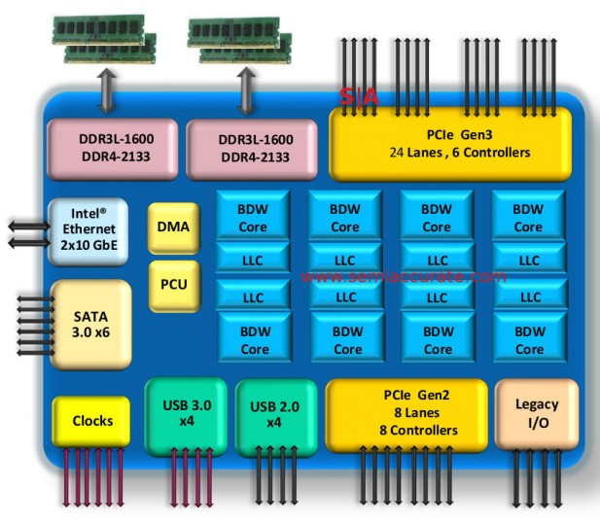
2015 State of the Art
Core i7 Broadwell 2015
Desktop Model
4 cores
Integrated graphics
3.3-3.8 GHz
65W
Server Model
8 cores
Integrated I/O
2-2.6 GHz
45W

Slide 20
IA-32/x64历史
x86是Intel开发的一类处理器体系结构的泛称
Intel 8086、80286、i386、i486等，其架构被称为“x86”，数字不能作为注册商标，才有Pentium、PentiumPro、Core 2、Core i7等
Intel把32位x86架构的名称x86-32改称为IA-32
2001: 64位安腾芯片不成功，不兼容，性能差
AMD 2003首先提出了一个兼容IA-32指令集的64位版本
扩充了指令及寄存器长度和个数等，更新了参数传送方式
AMD称其为AMD64，IA-64
2004: Intel Announces EM64T extension to IA32
Intel64位系统为Intl64,“x86-64”,简称为x64
当前很多代码还是以32位模式运行

Slide 21
IA-32的寄存器组织
%eax
累加器（32bits）
%ax(16bits)
%ah(8bits)
%al(8bits)
%ecx
计数寄存器
%cx
%ch
%cl
%edx
数据寄存器
%dx
%dh
%dl
%ebx
基址寄存器
%bx
%bh
%bl
%esi
源变址寄存器
%si
%edi
目标变址寄存器
%di
%esp
堆栈指针
%sp
%ebp
基址指针
%bp
%eip
指令指针
eip
%eeflags
标志寄存器
flags
CS(代码段)16bits
8个通用寄存器
两个专用寄存器
6个段寄存器
SS(堆栈段)
DS(数据段)
ES(附加段)
FS(附加段)
GS(附加段)

Slide 22
x86-64 Integer Registers
%rax
%r8
%eax
%r8d
%rbx
%r9
%ebx
%r9d
%rcx
%r10
%ecx
%r10d
%rdx
%r11
%edx
%r11d
%rsi
%r12
%esi
%r12d
%rdi
%r13
%edi
%r13d
%rsp
%r14
%esp
%r14d
%rbp
%r15
%ebp
%r15d
Can reference low-order 4 bytes (also low-order 1 & 2 bytes)

Slide 23
IA-32的标志寄存器 EFLAGS
8086
80286/386
6个条件标志
OF、SF、ZF、CF各是什么标志（条件码）？
AF：辅助进位标志（BCD码运算时才有意义）
PF：奇偶标志
3个控制标志
DF（Direction Flag）：方向标志（自动变址方向是增还是减）
IF（Interrupt Flag）： 中断允许标志 （仅对可屏蔽中断有用）
TF（Trap Flag）： 陷阱标志（是否是单步跟踪状态）

Slide 24
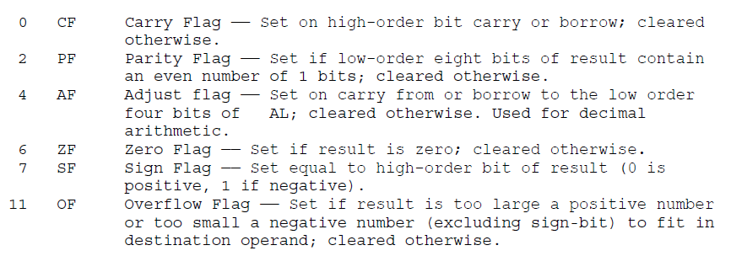
I386手册，如何影响标志位

Slide 25
汇编语言---操作
运算类操作
对寄存器或内存数据执行算术逻辑操作
对应C语言中的 +
传输类操作
在寄存器以及内存之间进行数据传输
读数据 Load data from memory into register
存数据 Store register data into memory
控制类操作
无条件分支
条件分支

Slide 26
IA-32的寻址方式
寻址方式： 根据指令给定信息得到操作数或操作数地址
操作数所在的位置
指令中：立即寻址
寄存器中：寄存器寻址
存储单元中（属于存储器操作数，按字节编址）
存储器寻址方式
实地址模式（基本用不到）
为与8086/8088兼容而设，加电或复位时
寻址空间为1MB，20位地址：(CS)<<4+(IP)
保护模式（常用模式）
加电后进入，采用虚拟存储管理，多任务情况下隔离、保护
80286以上的工作模式
寻址空间为2³²B，32位线性地址分段（段基址+段内偏移量）

Slide 27
IA-32寻址方式
寻址方式 | 说明
立即寻址 | 指令直接给出操作数
寄存器寻址 | 指令的寄存器R的内容为操作数
位移 | LA =(SR)+ A 访存
基址寻址 | LA =(SR)+(B)
基址加位移 | LA =(SR)+(B)+ A
比例变址加位移 | LA =(SR)+(I)*S + A
基址加变址加位移 | LA =(SR)+(B)+(I)+A
基址加比例变址加位移 | LA =(SR)+(B)+(I)*S+A
相对寻址 | LA =(IP)+ A 分支地址
LA:线性地址 SR：段寄存器 B：基址寄存器 I：变址寄存器 S：比例系数A偏移量
SR段寄存器（间接）确定操作数所在段的段基址
有效地址给出操作数在所在段的偏移地址
寻址过程涉及到“分段虚拟管理方式”，将在存储系统讨论

Slide 28
存储器操作数的寻址方式
1 #include <stdio.h>
2 int main()
3 {
4 int i;
5 float f[4];
6 short s[3][3];
7 char c;
8 double d[4];
9 short j;
10 i=1;
11 f[0]=1.1;
12 f[3]=3.3;
13 s[0][0]=2;
14 s[2][2]=3;
15 c=4;
16 d[0]=1.1;
17 d[3]=3.3;
18 j=5;
19 }

Slide 29
存储器操作数的寻址方式
10 i=1;
0x00401342 movl $0x1,0x4c(%esp)
11 f[0]=1.1;
0x0040134A mov 0x403028,%eax
0x0040134F mov %eax,0x38(%esp)
12 f[3]=3.3;
0x00401353 mov 0x40302c,%eax
0x00401358 mov %eax,0x44(%esp)
13 s[0][0]=2;
0x0040135C movw $0x2,0x26(%esp)
14 s[2][2]=3;
0x00401363 movw $0x3,0x36(%esp)
15 c=4;
0x0040136A movb $0x4,0x4b(%esp)
16 d[0]=1.1;
0x0040136F fldl 0x403030
0x00401375 fstpl (%esp)
18 j=5;
0x00401382 movw $0x5,0x48(%esp)
4F | 4E | 4D | 4C
4B | 4A | 49 | 48
47 | 46 | 45 | 44
43 | 42 | 41 | 40
3F | 3E | 3D | 3C
3B | 3A | 39 | 38
37 | 36 | 35 | 34
33 | 32 | 31 | 30
2F | 2E | 2D | 2C
2B | 2A | 29 | 28
27 | 26 | 25 | 24
23 | 22 | 21 | 20
1F | 1E | 1D | 1C
1B | 1A | 19 | 18
17 | 16 | 15 | 14
13 | 12 | 11 | 10
F | E | D | C
B | A | 9 | 8
7 | 6 | 5 | 4
3 | 2 | 1 | 0
int i
c
Short j
float f[3]
float f[2]
float f[1]
float f[0]
S[2][2]
S[2][1]
S[0][1]
S[0][0]
d[3]
d[2]
d[1]
double d[0]

Slide 30
编译参数调整
11 f[0]=1.1;
0x0040134A mov 0x403028,%eax
0x0040134F mov %eax,0x38(%esp)
16 d[0]=1.1;
0x0040136F fldl 0x403030
0x00401375 fstpl (%esp)
16 d[0]=1.1;
0x0040136F mov $0x9999999a,%eax
0x00401374 mov $0x3ff19999,%edx
0x00401379 mov %eax,(%esp)
0x0040137C mov %edx,0x4(%esp)
17 d[3]=3.3;
0x00401380 mov $0x66666666,%eax
0x00401385 mov $0x400a6666,%edx
0x0040138A mov %eax,0x18(%esp)
0x0040138E mov %edx,0x1c(%esp)
4F | 4E | 4D | 4C
4B | 4A | 49 | 48
47 | 46 | 45 | 44
43 | 42 | 41 | 40
3F | 3E | 3D | 3C
3B | 3A | 39 | 38
37 | 36 | 35 | 34
33 | 32 | 31 | 30
2F | 2E | 2D | 2C
2B | 2A | 29 | 28
27 | 26 | 25 | 24
23 | 22 | 21 | 20
1F | 1E | 1D | 1C
1B | 1A | 19 | 18
17 | 16 | 15 | 14
13 | 12 | 11 | 10
F | E | D | C
B | A | 9 | 8
7 | 6 | 5 | 4
3 | 2 | 1 | 0
int i
c
Short j
float f[3]
float f[2]
float f[1]
float f[0]
S[2][2]
S[2][1]
S[0][1]
S[0][0]
d[3]
d[2]
d[1]
double d[0]

Slide 31
简单内存变量寻址方式
简单变量 位移 / 基址
movb $0x4,0x4b(%esp) #char c=4;
movw $0x5,0x48(%esp) #short j=5;
movl $0x1,0x4c(%esp) #int i=1;
mov %eax,0x38(%esp) #float f[0]=1.1;
movw $0x2,0x26(%esp) #short s[0][0]=2;
fstpl (%esp) #double d[0]=1.1;

Slide 32
一维数组变量寻址方式
1 #include <stdio.h>
2 int main()
3 {
4 int i;
5 char array_8[256];
6 short array_16[256];
7 int array_32[256];
8 double array_64[256];
9 array_8[0]=1;
10 array_8[i]=-1;
11 array_16[0]=2;
12 array_16[i]=-2;
13 array_32[0]=3;
14 array_32[i]=-3;
15 array_64[0]=1.1;
16 array_64[i]=1.1;
17 return 0;
18 }
19

Slide 33
一维数组变量寻址方式
9 array_8[0]=1;
0x00401345 movb $0x1,0xe0c(%esp) #首地址esp+0xe0c
10 array_8[i]=-1;
0x0040134D lea 0xe0c(%esp),%edx #edx=&array_8[0]
0x00401354 mov 0xf0c(%esp),%eax #eax=i
0x0040135B add %edx,%eax #eax=edx+i,最终地址
0x0040135D movb $0xff,(%eax) #赋值
11 array_16[0]=2;
0x00401360 movw $0x2,0xc0c(%esp) #首地址=esp+0xc0c
12 array_16[i]=-2;
0x0040136A mov 0xf0c(%esp),%eax #eax=i
0x00401371 movw $0xfffe,0xc0c(%esp,%eax,2)
实际地址=首地址+偏移=esp+0xc0c+i*2

Slide 34
一维数组变量寻址方式
13 array_32[0]=3;
0x0040137B movl $0x3,0x80c(%esp)
14 array_32[i]=-3;
0x00401386 mov 0xf0c(%esp),%eax #eax=i
0x0040138D movl $0xfffffffd,0x80c(%esp,%eax,4)
实际地址=首地址+偏移=esp+0x80c+i*8
15 array_64[0]=1.1;
0x00401398 mov $0x9999999a,%eax
0x0040139D mov $0x3ff19999,%edx
0x004013A2 mov %eax,0x8(%esp)
0x004013A6 mov %edx,0xc(%esp)
16 array_64[i]=1.1;
0x004013AA mov 0xf0c(%esp),%ecx #ecx=i
0x004013B1 mov $0x9999999a,%eax
0x004013B6 mov $0x3ff19999,%edx
0x004013BB mov %eax,0x8(%esp,%ecx,8)
0x004013BF mov %edx,0xc(%esp,%ecx,8)
实际地址=首地址+偏移=esp+0x8+i*8

Slide 35
一维数组变量寻址方式
一维数组寻址
b[i]： 数组首地址+ i *数组元素字节数
基址+比例变址+位移
movb $0xff,(%eax) ?? # Char 数组
movw $0xfffe,0xc0c(%esp,%eax,2) #short 数组
movl $0xfffffffd,0x80c(%esp,%eax,4) #int/float数组
mov %edx,0xc(%esp,%eax,8) #double数组
eax=i 2，4，8分别是数组元素字节数
esp+位移 是数组首地址

Slide 36
二维数组变量寻址方式
1 #include <stdio.h>
2 int main()
3 {
4 int i; short s;
5 char array_8[8][8];
6 short array_16[8][8];
7 int array_32[8][8];
8 double array_64[8][8];
9 array_8[0][0]=1;
10 array_8[7][7]=1;
11 array_8[i][s]=1;
12 array_16[0][0]=1;
13 array_16[7][7]=1;
14 array_16[i][s]=1;
15 array_32[0][0]=1;
16 array_32[7][7]=1;
17 array_32[i][s]=1;
18 array_64[0][0]=3.3;
19 array_64[7][7]=3.3;
20 array_64[i][s]=3.3;
21 }

Slide 37
二维数组变量寻址方式
12 array_16[0][0]=1;
0x00401378 movw $0x1,0x308(%esp) #数组首地址esp+308h
13 array_16[7][7]=1;
0x00401382 movw $0x1,0x386(%esp)
14 array_16[i][s]=1;
0x0040138C movswl 0x3ce(%esp),%eax #eax=s
0x00401394 mov 0x3c8(%esp),%edx #edx=i
0x0040139B shl $0x3,%edx #edx=8*i (8列)
0x0040139E add %edx,%eax #eax=8*i+s
0x004013A0 movw $0x1,0x308(%esp,%eax,2)
# &array_16[i][s]= esp+308h+(8*i+s)*2

Slide 38
二维数组变量寻址方式
15 array_32[0][0]=1;
0x004013AA movl $0x1,0x208(%esp) #数组首地址esp+208h
16 array_32[7][7]=1;
0x004013B5 movl $0x1,0x304(%esp)
array_32[i][s]=1;
0x004013C0 movswl 0x3ce(%esp),%eax #eax=s
0x004013C8 mov 0x3c8(%esp),%edx #edx=i
0x004013CF shl $0x3,%edx #edx=i*8 (8列)
0x004013D2 add %edx,%eax #eax=i*8+s
0x004013D4 movl $0x1,0x208(%esp,%eax,4)
# &array_32[i][s]= esp+208h+(i*8+s)*4

Slide 39
二维数组变量寻址方式
18 array_64[0][0]=3.3;
0x004013F1 mov $0x66666666,%eax
0x004013F6 mov $0x400a6666,%edx
0x004013FB mov %eax,0x8(%esp) #数组首地址esp+8h
0x00401402 mov %edx,0xc(%esp)
20 array_64[i][s]=3.3;
0x00401409 movswl 0x3ce(%esp),%eax #eax=s
0x00401411 mov 0x3c8(%esp),%edx #edx=i
0x00401418 shl $0x3,%edx #edx=i*8 (8列)
0x0040141B lea (%edx,%eax,1),%ecx #ecx=i*8+s
0x0040141E mov $0x66666666,%eax
0x00401423 mov $0x400a6666,%edx
0x00401428 mov %eax,0x8(%esp,%ecx,8) #esp+8+(i*8+s)*8
0x0040142C mov %edx,0xc(%esp,%ecx,8)

Slide 40
二维数组变量寻址方式
9 array_8[0][0]=1;
0x00401345 movb $0x1,0x388(%esp) #数组首地址esp+388h
10 array_8[7][7]=1;
0x0040134D movb $0x1,0x3c7(%esp)
11 array_8[i][s]=1;
0x00401355 movswl 0x3ce(%esp),%eax #eax=s
0x0040135D mov 0x3c8(%esp),%edx #edx=i
0x00401364 shl $0x3,%edx #edx=8*i (8列)
0x00401367 lea 0x3d0(%esp),%ecx #ecx=esp+3d0
0x0040136E add %ecx,%edx #edx=esp+3d0+8*i
0x00401370 add %edx,%eax #eax=esp+3d0+8*i+s
0x00401372 sub $0x48,%eax #eax=esp+388+8*i+s
0x00401375 movb $0x1,(%eax) #array_8[i][s]=1

Slide 41
二维数组变量寻址方式
二维数组寻址
b[i][j]： 数组首地址+ （i×（数组列数）+j ）*数组元素字节数
基址+比例变址+位移
movw $0x1,0x308(%esp,%eax,2) #short 数组，字节数2
movl $0x1,0x208(%esp,%eax,4)) #int/float数组，字节数4
mov %ecx,0x8(%esp,%eax,8) #double数组，字节数8
eax=i×（数组列数）+j
2，4，8分别是数组元素字节数
esp+位移是数组首地址

Slide 42
本章主要内容
程序转换概述
IA-32指令系统概述
IA-32常用指令
C语言程序的机器级表示
复杂数据类型的分配和访问
越界访问和缓冲区溢出
X86-64系统

Slide 43
IA-32常用指令类型---传输类指令
通用数据传送指令
MOV：一般传送，包括movb、movw和movl等
MOVS：符号扩展传送，如movsbw、movswl等
MOVZ：零扩展传送，如movzwl、movzbl等
XCHG：数据交换
PUSH/POP：入栈/出栈，如pushl,pushw,popl,popw等
地址传送指令
LEA：加载有效地址，如 leal (%edx,%eax,2), %eax”的功能为R[eax]←R[edx]+R[eax]*2
输入输出指令
IN和OUT：I/O端口与寄存器之间的交换
标志传送指令
PUSHF、POPF：将EFLAG压栈，或将栈顶内容送EFLAG

Slide 44
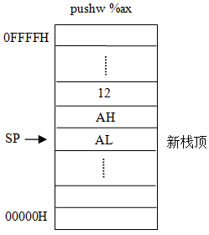
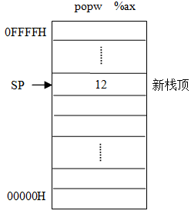
“入栈”和“出栈”操作
栈（Stack）是一种采用“先进后出”方式进行访问的一块存储区，用于嵌套过程调用。从高地址向低地址增长
“栈”不等于“堆栈”（由“堆”和“栈”组成）
栈底
栈底
R[sp]←R[sp]-2、M[R[sp]]←R[ax]
R[ax]←M[R[sp]]、[sp]←R[sp]+2

Slide 45
整数数据强制转换
相同长度数据类型 直接传送机器码
不同长度类型，短转长
原始数据无符号：0扩展 movz
原始数据有符号：符号扩展 movs
不同长度类型，长转短
直接截断原数据

Slide 46
整数强制转换
1 #include <stdio.h>
2 int main ( )
3 {
4 int i;
5 unsigned ui;
6 char c;
7 unsigned char uc;
8 i=c;
9 i=uc;
10 ui=c;
11 ui=uc;
12 c=i;
13 uc=i;
14 c=ui;
15 uc=ui;
16 return 1;
17 }

Slide 47
短转长（根据原始数据类型进行符号扩展）
8 i=c;
0x00401342 movsbl 0xf(%esp),%eax #原数据有符号，符号扩展
0x00401347 mov %eax,0x8(%esp)
9 i=uc;
0x0040134B movzbl 0x7(%esp),%eax #原数据无符号，零扩展
0x00401350 mov %eax,0x8(%esp)
10 ui=c;
0x00401354 movsbl 0xf(%esp),%eax #原数据有符号，符号扩展
0x00401359 mov %eax,(%esp)
11 ui=uc;
0x0040135C movzbl 0x7(%esp),%eax #原数据有符号，符号扩展
0x00401361 mov %eax,(%esp)

Slide 48
长转短 直接截断
12 c=i;
0x00401364 mov 0x8(%esp),%eax
0x00401368 mov %al,0xf(%esp) #取低8位截断
13 uc=i;
0x0040136C mov 0x8(%esp),%eax
0x00401370 mov %al,0x7(%esp)
14 c=ui;
0x00401374 mov (%esp),%eax
0x00401377 mov %al,0xf(%esp)
15 uc=ui;
0x0040137B mov (%esp),%eax
0x0040137E mov %al,0x7(%esp)

Slide 49
IA-32常用指令类型---定点运算类型
加 / 减运算（影响标志、不区分符号）
ADD：加，包括addb、addw、addl等
SUB：减，包括subb、subw、subl等
加1 / 减1运算（影响除CF外的标志、不区分符号）
INC：加，包括incb、incw、incl等
DEC：减，包括decb、decw、decl等
取负
NEG：取负，包括negb、negw、negl等
比较运算（做减法得到标志、不区分符号）
CMP：比较，包括cmpb、cmpw、cmpl等
乘 / 除运算（区分符号）
MUL / IMUL：无符号乘 / 带符号乘
DIV/ IDIV：带无符号除 / 带符号除

Slide 50
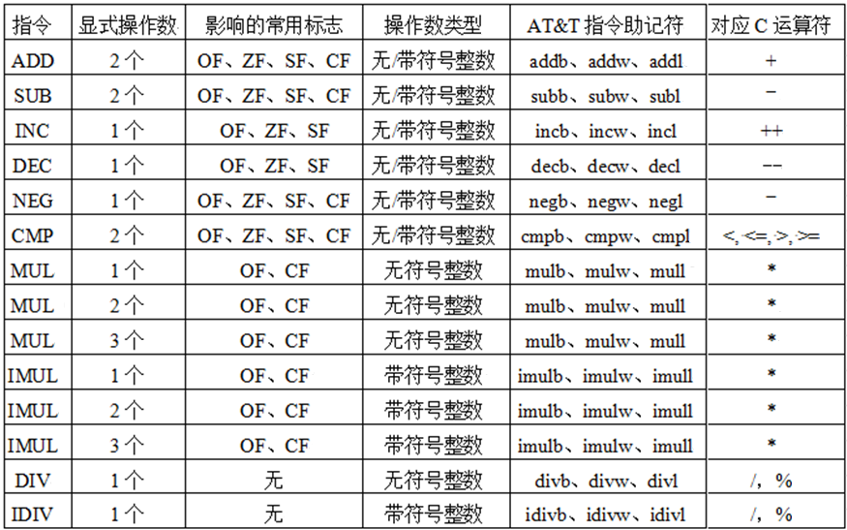
定点算术运算指令汇总

Slide 51
定点加法指令举例
假设R[ax]=FFFAH，R[bx]=FFF0H，则执行以下指令后
“addw %bx, %ax”
AX、BX中的内容各是什么？标志CF、OF、ZF、SF？要求分别将操作数作为无符号数和带符号整数解释并验证指令执行结果。
解：功能：R[ax]←R[ax]+R[bx]，指令执行后的结果如下
R[ax]=FFFAH+FFF0H=FFEAH ，BX中内容不变
CF=1，OF=0，ZF=0，SF=1
若是无符号整数运算，则CF=1说明结果溢出
若是带符号整数运算，则OF=0说明结果没有溢出
验证：FFFA的真值为-6，FFF0的真值为-16
FFEA的真值为-22=-6+(-16)，结果正确

Slide 52
IA-32常用指令类型---位运算类型
逻辑运算（仅NOT不影响标志，其他指令OF=CF=0，而ZF和SF根据结果设置：若全0，则ZF=1；若最高位为1，则SF=1 ）
NOT：非，包括 notb、notw、notl等
AND：与，包括 andb、andw、andl等
OR：或，包括 orb、orw、orl等
XOR：异或，包括 xorb、xorw、xorl等
TEST：做“与”操作测试，仅影响标志
移位运算（左/右移时，最高/最低位送CF）
SHL/SHR：逻辑左/右移，包括 shlb、shrw、shrl等
SAL/SAR：算术左/右移，左移判溢出，右移高位补符
（移位前、后符号位发生变化，则OF=1 ）
ROL/ROR: 循环左/右移，包括 rolb、rorw、roll等
RCL/RCR: 带循环左/右移，将CF作为操作数一部分循环移位

Slide 53
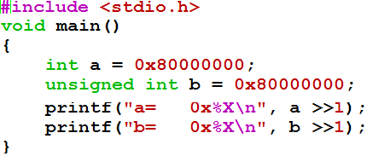
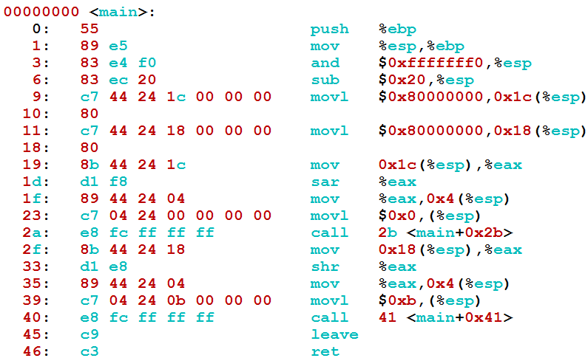
移位指令举例
算术
逻辑

Slide 54
IA-32常用指令类型---控制转移指令
无条件转移指令
JMP DST：无条件转移到目标指令DST处执行
条件转移
Jcc DST：cc为条件码，根据标志（条件码）判断是否满足条件，若满足，则转移到目标指令DST处执行，否则按顺序执行
条件设置
SETcc DST：将条件码cc保存到DST（通常是一个8位寄存器 ）
调用和返回指令 （用于过程调用）
CALL DST：返回地址RA入栈，转DST处执行
RET：从栈中取出返回地址RA，转到RA处执行
中断指令

Slide 55
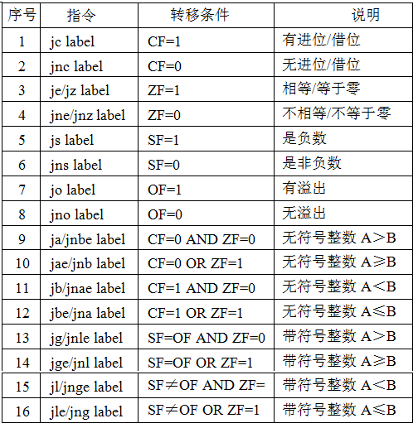
条件转移指令
根据单个标志的值转移
按无符号整数比较转移
按带符号整数比较转移

Slide 56
IA-32的浮点处理架构
浮点协处理器x87架构（x87 FPU）
8个80位寄存器ST(0) ~ ST(7)
栈结构，栈顶为ST(0)
SSE架构 （MMX技术发展而来）
MMX指令使用8个64位寄存器MM0~MM7
借用8个80位寄存器ST(0)~ST(7)中64位尾数所占的位
可同时处理8个字节，或4个字，2个双字，或64位的数据
MMX指令并没带来3D游戏性能的显著提升，故相继推出SSE指令集 ，它们都采用SIMD（单指令多数据）技术
SSE指令集将80位浮点寄存器扩充到128位多媒体扩展通用寄存器XMM0~XMM7，可同时处理16个字节，或8个字，或4个双字（32位整数或单精度浮点数），或两个四字的数据，而且从SSE2开始，还支持128位整数运算或同时并行处理两个64位双精度浮点数

Slide 57
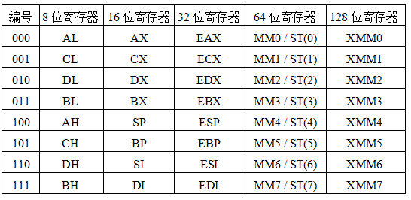
IA-32中通用寄存器中的编号
反映了体系结构发展的轨迹，字长不断扩充，指令保持兼容
ST（0）~ ST（7）是80位，MM0 ~MM7使用其低64位

Slide 58
小结
高级语言程序总是转换为机器代码才能在机器上执行
转换过程：预处理、编译、汇编、链接
机器代码是二进制代码，可DUMP为汇编代码表示
ISA规定了一台机器的指令系统涉及到的所有方面：
所有指令的指令格式、功能
通用寄存器的个数、位数、编号和功能
存储编址方式、大/小端
指令寻址方式
IA-32是典型的CISC（复杂指令集计算机）风格ISA
Intel格式汇编、AT&T格式汇编（本课程使用）
指令类型（传送、算术、位操作、控制、浮点、…）
寻址方式 立即、寄存器、存储器（SR:[B]+[I]*s+A）

Slide 59
本章主要内容
程序转换概述
IA-32指令系统概述
IA-32常用指令
C语言程序的机器级表示
复杂数据类型的分配和访问
越界访问和缓冲区溢出
X86-64系统

Slide 60
函数调用的机器级表示
高级语言中的函数调用
最简单的程序抽象的形式，
提供了调用接口
汇编语言中的子程序
可从任何地方调用子程序。
子程序完成，必须返回调用子程序的地方。
调用子程序包含两个参与者
调用者（caller）
设置参数，跳转到被调用者子程序
被调用者（callee）
使用调用者提供的参数，然后运行。
运行结束保存返回值
将控制（如跳回）还给调用者。

Slide 61
函数调用的机器级表示
函数体中使用局部变量
汇编子程序使用寄存器（全局变量）
对全局变量的修改可能会引起调用者逻辑不正确
调用者函数和被调用函数可能使用相同寄存器
造成数据破坏？
被调用函数需要保存可能被破坏的寄存器（现场）

Slide 62
ISA寄存器使用约定
调用者保存寄存器：
调用者负责根据实际情况保存现场
被调用过程可直接使用，不用压栈。
X86 IA32 EAX、EDX、ECX
被调用者保存寄存器：
被调用者负责根据实际情况保存现场
返回之前恢复它们的值
X86 IA32 EBX、ESI、EDI
MIPS $s0~$s7, $fp,$ra
为减少准备和结束阶段的开销，每个过程应先使用哪些寄存器？

Slide 63
过程调用的机器级表示
参数如何传递？
结果如何返回？
参数通过栈（stack）来传递！
栈（stack）在哪里？
int add ( int x, int y ) {
return x+y;
}
int caller( ) {
int temp1 = 125;
int temp2 = 80;
int sum = add (temp1, temp2);
return sum;
}
caller： add：
存放参数 取参数
调用add 执行
存返回值
返回caller

Slide 64
可执行文件的存储器映像
虚存空间
高地址
内核虚存区
程序(段)头表
0xC00000000
EBP
用户栈（User stack）
ELF 头
ESP
(栈顶)
程序（段）头表
.init 节
共享库区域
.text 节
.rodata 节
.data 节
brk
堆（heap）
(由malloc动态生成)
.bss 节
.symtab 节
读写数据段
(.data, .bss)
从可执行文件装入
.debug 节
只读代码段
(.init, .text, .rodata)
.line 节
.strtab 节
0x08048000
未使用
0

Slide 65
int add ( int x, int y ) { //被调用函数callee
return x+y;
}
int caller( ) { //调用函数caller
int temp1 = 125;
int temp2 = 80;
int sum = add (temp1, temp2);
return sum;
}

Slide 66
栈帧结构（stack-frame）
帧指针寄存器
EBP
调用者EBP
高地址
被调用者保存寄存器
EBX ESI EDI(0-3)
栈帧
非静态局部变量
函数参数
栈指针寄存器
ESP
…
低地址
EBP 帧指针寄存器 栈帧底 固定不变
ESP 栈指针寄存器 栈帧顶 动态变化
EBP~ESP之间的存储区域为栈帧 （虚拟地址）
每个过程对应一个栈帧结构（过程调用编译时的一种内存数据结构）
ESP初值=EBP，然后动态变化

Slide 67
栈帧结构动态过程
add：
0 push %ebp
1 mov %esp, %ebp #未预留空间
2 mov 0xc(%ebp),%eax
3 mov 0x8(%ebp),%edx
4 add %edx,%eax
5 pop %ebp
6 ret # pop eip
caller：
0 pushl %ebp
1 movl %esp, %ebp
2 subl $24, %esp
3 movl $125, -12(%ebp)
4 movl $80, -8(%ebp)
5 movl -8(%ebp), %eax
6 movl %eax, 4(%esp)
7 movl -12(%ebp), %eax
8 movl %eax, (%esp)
9 call add #push eip,jmp
A movl %eax, -4(%ebp) #sum
B movl -4(%ebp), %eax #返回值
C leave #mov %ebp,%esp, pop ebp
D ret # pop eip
EBP
main()
栈帧区间
高地址A1
ESP
main() EBP值 A1
高地址B1
…
-4
sum=205
-8
temp2=80
-12
temp1=125
Caller栈帧区
栈帧干什么用？
未使用（栈帧对齐）
第2参数 80
第1参数 125
返回地址（第10条指令）
caller() EBP值 B1
Add
栈帧区
低地址C

Slide 68
栈帧结构动态过程
caller：
0 pushl %ebp #调用者ebp压栈
1 movl %esp, %ebp #初始化调用者栈帧结构
2 subl $24, %esp #局部变量预留空间
3 movl $125, -12(%ebp) #temp1=125
4 movl $80, -8(%ebp) #temp2=80
5 movl -8(%ebp), %eax #准备参数1
6 movl %eax, 4(%esp) #参数存放在栈帧区
7 movl -12(%ebp), %eax #准备参数2
8 movl %eax, (%esp)
9 call add #push eip,jmp保存返回地址，跳转
A movl %eax, -4(%ebp) #sum=返回值eax
B movl -4(%ebp), %eax #caller返回值存放在eax
C leave #movl %ebp,%esp, popl ebp 恢复栈帧
D ret # pop eip 返回main()
EBP
main()栈帧区间
高地址A1
准备阶段
ESP
main() EBP值 A1
…
高地址B1
执行
-4
sum=205
-8
temp2=80
准备参数
-12
temp1=125
Caller栈帧区
未使用（栈帧对齐）
80
125
返回地址
caller() EBP值 B1
Add
栈帧区
返回值
结束
低地址C

Slide 69
栈帧小结
内存数据结构 (用于支持过程调用的编译)
每个过程对应一个栈帧
存放非静态局部变量 （局部变量生存周期与栈帧相同）
存放函数参数副本
每次过程调用都涉及栈帧切换
每次过程返回都涉及栈帧切换
栈帧大小16字节对齐，最后一级栈帧不考虑对齐
栈帧资源有限线程栈大小：ulimit -s unlimited

Slide 70
过程调用的执行步骤
调用者函数 P
保存现场 （调用者保存寄存器，可选）
准备函数实参 放到栈帧底部，Q通过 ebp+偏移访问形参；
Call Q 保存返回地址到栈帧底部，控制转移到Q；

Slide 71
过程调用的执行步骤
被调用函数 Q
准备阶段： 对应C语言中的 “{”
push ebp 保存调用者栈帧（ebp）
movl %esp, %ebp 初始化栈帧
push ebx 保存调用者P现场（被调用者保存寄存器）
subl $24, %esp 为非静态局部变量分配空间；
处理阶段 对应C语言中的函数体
结束阶段 对应C语言中的 “}”
pop ebx 恢复现场 （被调用者保存寄存器）
leave 释放栈帧空间；
ret Q取出返回地址，将控制转移到P。

Slide 72
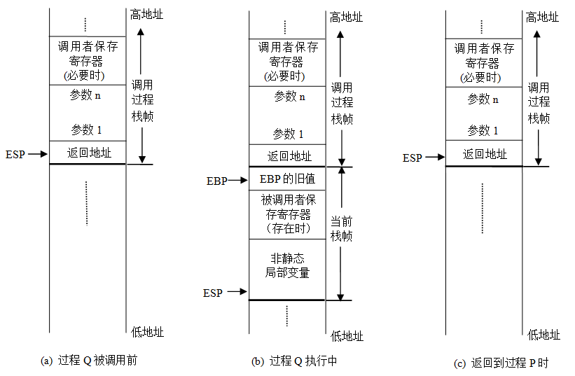
过程调用中栈和栈帧的变化 (Q为被调用过程)
①
②
④
③
Q(参数1，…，参数n);
返回值存放在eax

Slide 73
调用3个阶段
准备阶段
形成帧底 前两条指令 push mov
保存现场 （如果使用了被调用者保存寄存器） ：mov指令
生成栈帧 sub指令 或 add指令，预留空间
过程（函数）体
分配局部变量空间，并赋值
具体处理逻辑，如遇到函数调用
保存调用者保存寄存器现场
准备参数： 将实参送栈帧入口参数处，副本形式
CALL指令：保存返回地址并转被调用函数
在EAX中存放返回值
结束阶段
恢复调用者栈帧： leave指令 或 pop指令
取返回地址返回： ret指令

Slide 74
入口参数位置
通过栈帧结构传递函数参数
入口参数在调用者栈帧区
调用者与被调用者栈帧区相邻
R[ebp]+8、R[ebp]+12、R[ebp]+…
为入口参数有效地址
入口参数是变量的副本
函数体内修改入口参数？
main()栈帧区间
高地址A1
main() EBP值 A1
…
高地址B1
-4
sum=205
-8
temp2=80
-12
temp1=125
Caller栈帧区
未使用（栈帧对齐）
80
125
返回地址
ESP
EBP
Add
栈帧区
caller() EBP值 B1

Slide 75
过程调用参数传递举例
程序一
main ( )
{
int a=15, b=22;
printf ("a=%d\tb=%d\n", a, b);
swap (a, b);
printf ("a=%d\tb=%d\n", a, b);
}
swap (int x, int y )
{
int t=x;
x=y;
y=t;
}
程序二
main ( )
{
int a=15, b=22;
printf ("a=%d\tb=%d\n", a, b);
swap (&a, &b);
printf ("a=%d\tb=%d\n", a, b);
}
swap (int *x, int *y )
{
int t=*x;
*x=*y;
*y=t;
}
按值传递参数
按地址传递参数
a=15 b=22
a=15 b=22
a=15 b=22
a=22 b=15

Slide 76
过程调用参数传递举例
程序一
14 swap (a, b);
0x00401685 mov 0x18(%esp),%eax
0x00401689 mov %eax,0x4(%esp)
0x0040168D mov 0x1c(%esp),%eax
0x00401691 mov %eax,(%esp)
0x00401694 call 0x401630 <swap(int, int)>
按值传递参数
程序二
14 swap (&a, &b);
0x0040168D lea 0x18(%esp),%eax
0x00401691 mov %eax,0x4(%esp)
0x00401695 lea 0x1c(%esp),%eax
0x00401699 mov %eax,(%esp)
0x0040169C call 0x401630 <swap(int*, int*)>
按地址传递参数

Slide 77
执行SWAP之前栈帧状况
程序一
程序二
caller() EBP值
高地址B1
EBP
…
caller() EBP值
高地址B1
EBP
…
……
……
+1c
a=15
+1c
a=15
+18
b=22
Main
栈帧区
+18
b=22
Main
栈帧区
……
……
+4
第2参数 22
+4
第2参数 &b
ESP
第1参数 15
ESP
第1参数 &a
返回地址
返回地址
main() EBP值 B1
main() EBP值 B1
…
swap
栈帧区
…
swap
栈帧区
swap栈帧区
swap栈帧区
…
…
低地址C
低地址C

Slide 78
执行SWAP之后栈帧状况
程序一
程序二
caller() EBP值
高地址B1
EBP
…
caller() EBP值
高地址B1
EBP
…
……
……
+1c
a=15
+1c
a=22
+18
b=22
Main
栈帧区
+18
b=15
Main
栈帧区
……
……
+4
第2参数 15
+4
第2参数 &b
ESP
第1参数 22
ESP
第1参数 &a
返回地址
返回地址
main() EBP值 B1
main() EBP值 B1
…
swap
栈帧区
…
swap
栈帧区
swap栈帧区
swap栈帧区
…
…
低地址C
低地址C

Slide 79
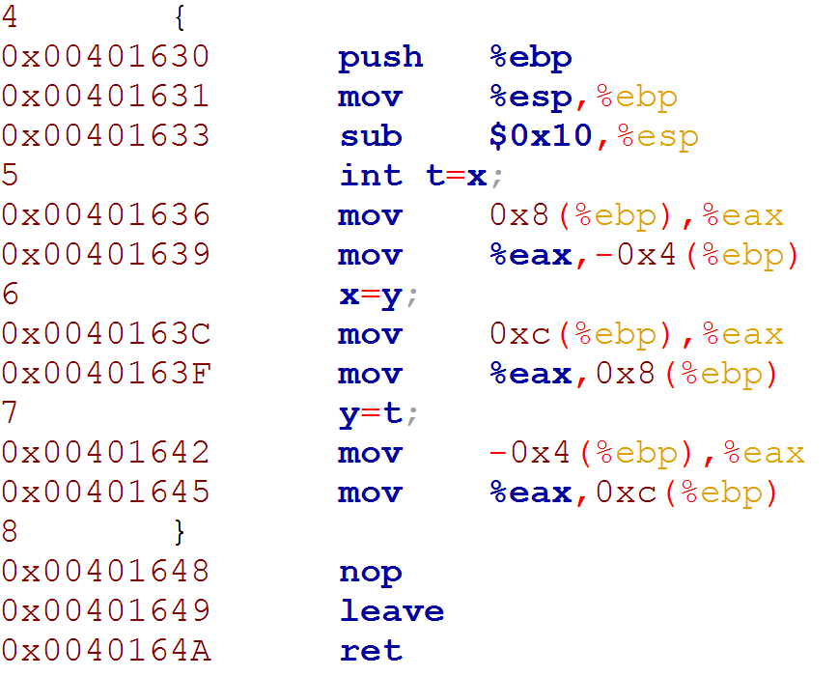
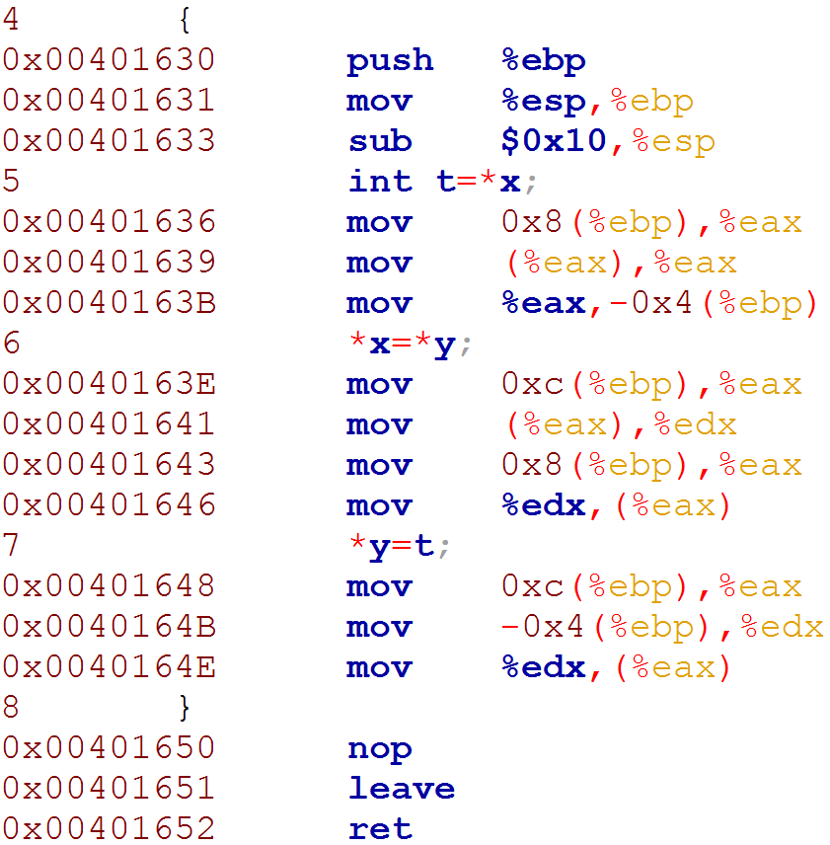

Slide 80
过程调用总结
栈帧结构---编译器实现过程调用使用的内存数据结构
每个函数均对应一个栈帧（ebp~esp之间的区间，esp可变化）
栈帧用于存储（返回地址，调用者ebp，寄存器，函数参数）
栈帧空间16字节对齐，栈空间资源有限
线程栈大小：ulimit -s unlimited
栈帧切换
被调用函数将调用者ebp压栈保存 push ebp
执行leave指令恢复调用者栈帧
参数传递（通过栈帧顶部内存区间传递参数副本）
调用者通过 %ebp-偏移量 或 %esp+偏移量访问实参
被调用者通过%ebp+偏移量访问形参
副本传递导致修改形参不会影响实参
程序跳转
call指令保存调用位置下条指令地址，并跳转
执行ret指令跳转到调用处下条指令

Slide 81
变量作用域与生存期
自动变量auto
动态局部变量，存在栈帧中，地址随调用时栈帧空间变化
生存期： 局部：auto自动变量会随着函数被调用和返回而存在和消失
如果不赋初值则将是个不确定的值
如果赋初值则每调用一次函数重新赋初值一次
静态变量static
存储静态数据区（数据段），内存地址不变，全局变量都是静态变量
生存期：全局 数据在程序运行期间一直占用这些存储空间
静态局部变量
作用域：只能在特定函数中使用，一直占据存储空间。
静态静态局部变量初始化只在第一次调用才执行。
初始化表达式必须是一个常量者常量表达式。
未初始化的静态局部变量系统会自动赋0或空字符。
全局变量加static和不加的区别？

Slide 82
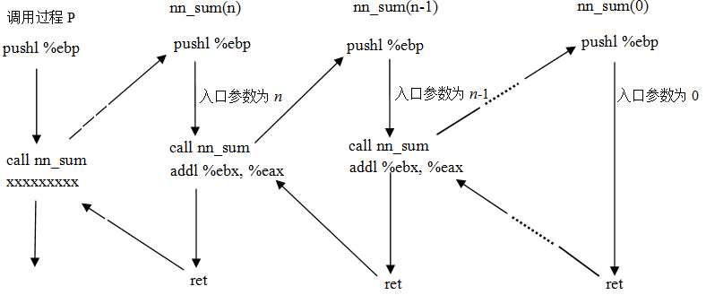
函数调用开销
？？
每一次过程调用，需增加多条准备和结束阶段的额外指令，消耗存储空间，对性能影响大，应尽避免不必要的过程调用，特别是递归调用。

Slide 83
过程调用举例
double fun(int i)
{
volatile double d[1] = {3.14};
volatile long int a[2];
a[i] = 1073741824; /* Possibly out of bounds */
return d[0];
}
例：应始终返回d[0]中的3.14，但并非如此。Why?
fun(0) → 3.14
fun(1) → 3.14
fun(2) → 3.1399998664856
fun(3) → 2.00000061035156
fun(4) → 3.14, 然后存储保护错
具体执行与编译有关

Slide 84
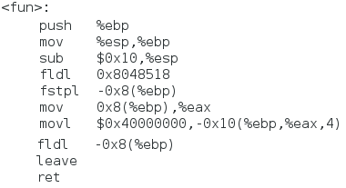
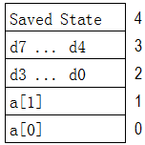
double fun(int i)
{
volatile double d[1] = {3.14};
volatile long int a[2];
a[i] = 1073741824;
return d[0];
}
EBP
EBP的旧值
ESP
a[i]=1073741824;
0x40000000
=2³⁰=1073741824
return d[0];
fun(2) = 3.1399998664856
fun(3) = 2.00000061035156
fun(4) = 3.14, 然后存储保护错

Slide 85
阿里2015笔试
一台主流配置的PC上，调用f(35)所需时间大概是( )。
int f(int x)
{
int s = 0;
printf("%d_",x);
while(x++ >0) s+= f(x);
return __max(s,1);
}
A．几毫秒 B．几秒 C．几分钟 D．几小时
心机婊！一道单选题需要考查这么多知识吗？

Slide 86
选择结构的机器级表示
if ~ else语句的机器级表示
if (cond_expr)
then_statement;
else
else_statement ;
c=cond_expr;
if(!c) goto false_lable;
then_statement ;
goto done;
false_lable:
else_statement;
done:
c=cond_expr;
if(c) goto true_lable;
else_statement ;
goto done;
true_lable:
then_statement
done:

Slide 87
If-else语句举例
3 {
0x00401334 push %ebp
0x00401335 mov %esp,%ebp
0x00401337 and $0xfffffff0,%esp
0x0040133A sub $0x10,%esp
0x0040133D call 0x401910 <__main>
4 int i,result;
5 if (i)
0x00401342 cmpl $0x0,0xc(%esp)
0x00401347 je 0x401353 <main+31>
6 result=0;
0x00401349 movl $0x0,0x8(%esp)
0x00401351 jmp 0x40135b <main+39>
7 else result=1;
0x00401353 movl $0x1,0x8(%esp)
8 }
0x0040135B leave
0x0040135C ret
#include <stdio.h>
int main ()
{
int i,result;
if (i)
result=0;
else result=1;
}

Slide 88
do while循环结构的机器级表示
do
{
loop_body_statement;
}while(cond_expr);
loop:
loop_body_statement;
c=cond_expr;
if (c) goto loop; //条件分支
done:

Slide 89
do-while语句举例
3 {
0x00401334 push %ebp
0x00401335 mov %esp,%ebp
0x00401337 and $0xfffffff0,%esp
0x0040133A sub $0x10,%esp
0x0040133D call 0x401910 <__main>
int i=0;
0x00401342 movl $0x0,0xc(%esp)
5 do
6 {
7 i++;
0x0040134A incl 0xc(%esp)
8 }while(i>0);
0x0040134E cmpl $0x0,0xc(%esp)
0x00401353 jg 0x40134a <main+22>
9 }
0x00401355 leave
0x00401356 ret
#include <stdio.h>
int main ( )
{
int i=0;
do
{
i++;
}while(i>0);
}

Slide 90
while循环结构的机器级表示
while(cond_expr)
{
loop_body_statement;
}
c=cond_expr;
if (!c) goto done; //条件转移
loop:
loop_body_statement;
c=cond_expr;
if (c) goto loop;
done:

Slide 91
while语句举例
4 int i=1;
0x00401342 movl $0x1,0xc(%esp)
5 while(i>0)
0x0040134A jmp 0x401350 <main+28>
6 {
7 i++;
0x0040134C incl 0xc(%esp)
8 }
9 }
0x00401350 cmpl $0x0,0xc(%esp)
0x00401355 jg 0x40134c <main+24>
0x00401357 leave
0x00401358 ret
#include <stdio.h>
int main ( )
{
int i=1;
while(i>0)
{
i++;
}
}

Slide 92
while循环结构的机器级表示
c=cond_expr;
if (!c) goto done; //条件转移
loop:
loop_body_statement;
c=cond_expr;
if (c) goto loop;
done:
goto cond; //条件转移
loop:
loop_body_statement;
cond：
c=cond_expr;
if (c) goto loop;
done:

Slide 93
for循环结构的机器级表示
for(begin_expr;cond_expr;update_expr)
{
loop_body_statement
}
begin_expr;
c=cond_expr;
if (!c) goto done;
loop:
loop_body_statement;
update_expr;
c=cond_expr;
if (c) goto loop;
done:
begin_expr;
goto cond; //条件转移
loop:
loop_body_statement;
update_expr;
cond：
c=cond_expr;
if (c) goto loop;
done:

Slide 94
For循环语句举例
#include <stdio.h>
int main ( )
{
int i;
int result=0;
for(i=1;i<=20;i++)
{
result++;
}
}

Slide 95
For循环语句举例
4 int i;
5 int result=0;
0x00401342 movl $0x0,0x8(%esp)
6 for(i=1;i<=20;i++)
0x0040134A movl $0x1,0xc(%esp) #i=1; begin-expr
0x00401352 jmp 0x40135c <main+40>
7 {
8 result++;
0x00401354 incl 0x8(%esp) #loop_body_statement
9 }
10 }
0x00401358 incl 0xc(%esp) #i++; update-expr
0x0040135C cmpl $0x14,0xc(%esp) #i<20 cond_expr
0x00401361 jle 0x401354 <main+32>
0x00401363 leave
0x00401364 ret

Slide 96
逆向工程举例
0x00401366 push %ebp
0x00401367 mov %esp,%ebp
0x00401369 sub $0x10,%esp
0x0040136C movl $0x0,-0x4(%ebp)
0x00401373 movl $0x0,-0x8(%ebp)
0x0040137A jmp 0x40138f <function+41>
0x0040137C mov -0x4(%ebp),%eax
0x0040137F shl %eax
0x00401381 mov 0x8(%ebp),%edx
0x00401384 and $0x1,%edx
0x00401387 add %edx,%eax
0x00401389 mov %eax,-0x4(%ebp)
0x0040138C incl -0x8(%ebp)
0x0040138F cmpl $0x20,-0x8(%ebp)
0x00401393 jne 0x40137c <function+22>
0x00401395 mov -0x4(%ebp),%eax
0x00401398 leave
0x00401399 ret
#{保存栈帧
#建立新栈帧底部
#分配栈帧空间 16字节
#局部变量x赋值 [ebp-4]
#局部变量y赋值 [ebp-8]
#无条件跳转0x40138f
#eax←x [ebp-4]
#eax←eax<<1=2x unsigned x
#edx←形参z 取形参z
#edx←edx&1 z&1
#eax←edx+eax
#x←eax x=(x<<1)+(z&1)
# y++
#
#if y!=32 goto 0x40137c
#return? eax←x
# }

Slide 97
逆向工程举例
int function( unsigned x)
{
int result=0;
int i;
for (i=0;i!=32;i++)
{
result=(result<<1)+(x&0x01);
}
return result;
}

Slide 98
本章主要内容
程序转换概述
IA-32指令系统概述
IA-32常用指令
C语言程序的机器级表示
复杂数据类型的分配和访问
越界访问和缓冲区溢出
X86-64系统

Slide 99
复杂数据类型的分配和访问
数组
结构体
联合体

Slide 100
数组的分配和访问
数组元素在内存的存放和访问
static short A[4];
第 i（0≤i≤3）个元素的地址计算公式为&A[0]+2*i。
假定数组A的首地址存放在EDX中，i 存放在ECX中，现要将A[i]取到AX中，则对应汇编指令是？
movw (%edx, %ecx, 2), %ax
数组定义 | 数组名 | 数据类型 | 数组元素大小 | 数组大小 | 首地址 | 元素i地址
char C[10] | C | char | 1 Bytes | 10 Bytes | &C[0] | &C[0]+I
short S[10] | S | short | 2 Bytes | 20 Bytes | &S[0] | &S[0]+i*2
int I[10] | I | int | 4 Bytes | 40 Bytes | &I[0] | &I[0]+i*4
double D[10] | D | double | 8 Bytes | 80 Bytes | &D[0] | &D[0]+i*8
char *CA[10] | CA | char * | 4 Bytes | 40 Bytes | &CA[0] | &CA[0]+i*4
double *DA[10] | DA | double * | 4 Bytes | 40 Bytes | &DA[0] | &DA[0]+i*4

Slide 101
数组的内存分配与访问
静态数组变量static
内存分配：数据段
访问：[数据段数组首地址+数组偏移量]
动态数组变量auto
内存分配: 栈帧中
访问 Mem[%esp+offset]
访问 Mem[%ebp-offset]

Slide 102
数组的内存分配与访问实例
8 buf1[i]=1; #静态全局变量 代码段
0x00401368 mov 0x5fc(%esp),%eax
0x0040136F movl $0x1,0x402000(,%eax,2)
9 buf2[i]=2; #静态局部变量
0x0040137A mov 0x5fc(%esp),%eax
0x00401381 movl $0x2,0x402008(,%eax,4)
10 buf3[i][j]=3; #动态局部变量
0x0040138C mov 0x5fc(%esp),%edx #i
0x00401393 mov %edx,%eax
0x00401395 shl $0x3,%eax #8i
0x00401398 add %edx,%eax #9i
0x0040139A shl %eax #18i
0x0040139C add %edx,%eax #19i
0x0040139E mov 0x5f8(%esp),%edx #j
0x004013A5 add %edx,%eax #19i+j
0x004013A7 movl $0x3,0x8(%esp,%eax,4)
#include <stdio.h>
short buf1[4] = {1, 2};
int main ( )
{
int i,j;
static int buf2[4]={3,4};
int buf3[20][19]={5,6};
buf1[i]=1;
buf2[i]=2;
buf2[i][j]=3;
return 0;
}
0x00402000: 01 00 02 00 00 00 00 00 数据段
0x00402008: 03 00 00 00 04 00 00 00

Slide 103
可执行文件的存储器映像
虚存空间
高地址
内核虚存区
程序(段)头表
0xC00000000
EBP
用户栈（User stack）
ELF 头
ESP
(栈顶)
程序（段）头表
.init 节
共享库区域
.text 节
.rodata 节
.data 节
brk
堆（heap）
(由malloc动态生成)
.bss 节
.symtab 节
读写数据段
(.data, .bss)
从可执行文件装入
.debug 节
只读代码段
(.init, .text, .rodata)
.line 节
.strtab 节
0x08048000
未使用
0

Slide 104
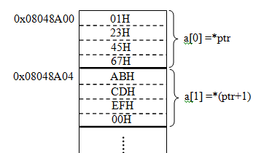
数组与指针
在指针变量目标数据类型与数组类型相同的前提下，指针变量可以指向数组或数组中任意元素。
a的值就是其首地址，即 a=&a[0]，因而 a=ptr，从而有 &a[i]=ptr+i=a+i 以及a[i]=ptr[i]=*(ptr+i)=*(a+i)。
（1）int a[10];
int *ptr=&a;
（2） int a[10], *ptr;
ptr=&a[0];
小端方式下a[0]=?,a[1]=?
a[0]=0x67452301, a[1]=0x0efcdab
数组首址0x8048A00在ptr中，ptr+i 并不是用0x8048A00加 i 得到，而是等于0x8048A00+4*i

Slide 105
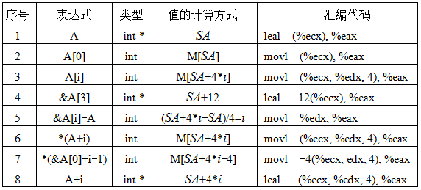
数组与指针
问题：
假定数组A的首址SA在ECX中，i在EDX中，表达式结果在EAX中，各表达式的计算方式以及汇编代码各是什么？

Slide 106
数组与指针
假定数组A的首址SA在ECX中，i在EDX中，表达式结果在EAX中

Slide 107
结构体数据的分配和访问
结构体成员在内存的存放和访问
分配在栈中的auto结构型变量的首地址由EBP或ESP来定位
分配在静态区的结构型变量首地址是一个确定的静态区地址
结构型变量 x 各成员首址可用“基址加偏移量”的寻址方式
struct cont_info {
char id[8];
char name [12];
unsigned post;
char address[100];
char phone[20];
};
若变量x分配在地址0x8049200开始的区域，那么&x=&(x.id)=0x8049200（若x在EDX中）
&(x.name)= 0x8049200+8
&(x.post)= 0x8049200+8+12
&(x.address)=0x8049200+8+12+4
&(x.phone)=0x8049200+8+12+4+100
“unsigned xpost=x.post;”对应汇编指令为“movl 20(%edx), %eax”

Slide 108
结构体的内存分配与访问实例
#include <stdio.h>
typedef struct cont_info {
char id[8];
char name [12];
unsigned post;
char address[100];
char phone;
}namecard;
namecard global_card;
int main ( )
{
int i;
namecard local_card[10];
global_card.post=-1;
local_card[1].post=-2;
local_card[i].post=-3;
}
18 global_card.post=-1;
0x00401345 movl $0xffffffff,0x405074
19 local_card[1].post=-2;
0x0040134F movl $0xfffffffe,0xa0(%esp)
20 local_card[i].post=-3;
0x0040135A mov 0x50c(%esp),%eax
0x00401361 shl $0x7,%eax
0x00401364 lea 0x510(%esp),%edx
0x0040136B add %edx,%eax
0x0040136D sub $0x4f0,%eax
0x00401372 movl $0xfffffffd,(%eax)

Slide 109
结构体数据作为入口参数
void stu_phone1 ( struct cont_info *s_info_ptr) {…}
void stu_phone2 ( struct cont_info s_info) {…}
按值传递
结构成员副本要复制到栈中参数区
时间开销大，多条mov指令
空间开销大，副本空间占用
更新后的数据无法在调用过程使用
按地址传递

Slide 110
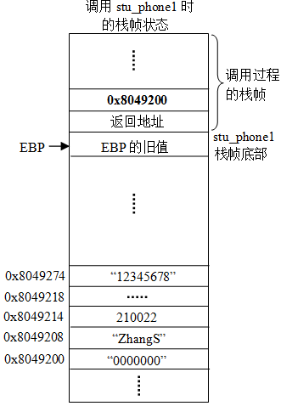
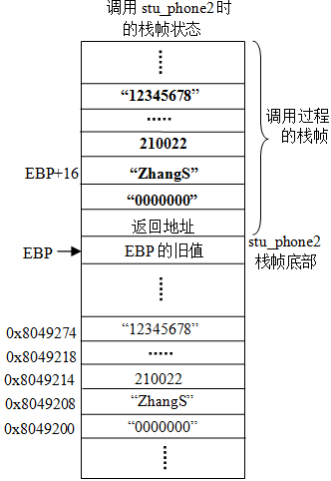
结构体数据作为入口参数（若对应实参是x）
按值传递
按地址传递
stu_phone1(x)
stu_phone1(&x)
静态数据区的结构变量x

Slide 111
结构体数据作为入口参数
按地址传递参数
(*stu_info).name可写成stu_info->name，执行以下两条指令后:
movl 8(%ebp), edx
leal 8(%edx), eax
EAX中存放的是字符串“ZhangS”在静态存储区内的首地址0x8049208
stu_phone1(&x)

Slide 112
联合体
？？

Slide 113
本章主要内容
程序转换概述
IA-32指令系统概述
IA-32常用指令
C语言程序的机器级表示
复杂数据类型的分配和访问
越界访问和缓冲区溢出
X86-64系统

Slide 114
越界访问和缓冲区溢出
double fun(int i)
{
volatile double d[1] = {3.14};
volatile long int a[2];
a[i] = 1073741824; /* Possibly out of bounds */
return d[0];
}
例：应始终返回d[0]中的3.14，但并非如此。Why?
fun(0) → 3.14
fun(1) → 3.14
fun(2) → 3.1399998664856
fun(3) → 2.00000061035156
fun(4) → 3.14, 然后存储保护错
具体执行与编译有关
为什么当 i>1 就有问题？
因为数组访问越界！

Slide 115
越界访问和缓冲区溢出
C语言对数组的引用没有边界约束
数组存储区可看成是一个缓冲区，超越数组存储区范围的写入操作称为缓冲区溢出
缓冲区溢出是一种非常普遍、非常危险的漏洞，在各种操作系统、应用软件中广泛存在
缓冲区溢出攻击是利用缓冲区溢出漏洞所进行的攻击行动。可导致程序运行失败、关机、重启等后果。

Slide 116
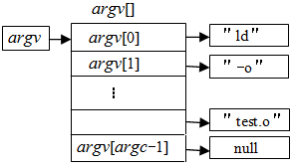
main()函数的原型
int main(int argc, char **argv, char **envp);
argc：参数列表长度，
argv 参数列表中开始是命令名，最后以NULL结尾。
envp 环境参数
例：当“ld -o test main.o test.o” 时，argc=6

Slide 117
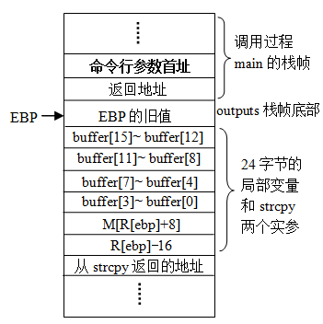
越界访问和缓冲区溢出
outputs漏洞：当命令行中字符串超16字符时，使用strcpy函数就会使缓冲buffer造成写溢出
#include "stdio.h"
#include "string.h"
void outputs(char *str)
{
char buffer[16];
strcpy(buffer,str);
printf("%s \n", buffer);
}
void hacker(void)
{
printf("being hacked\n");
}
int main(int argc, char *argv[])
{
outputs(argv[1]);
return 0;
}
共24字节
假定可执行文件名为test

Slide 118
程序的加载和运行
Linux可通过调用execve()函数来加载并执行程序。
execve()函数的用法如下：
int execve(char *filename, char *argv[], *envp[]);
filename是加载并运行的可执行文件名
若错误（如找不到指定文件filename），则返回-1
若函数执行成功，则不返回，将控制权传递到可执行目标中的主函数main。
主函数main()的原型形式如下：
int main(int argc, char **argv, char **envp);
argv=“.\test 0123456789ABCDEFXXXX▥▧▥▧”
argv[0]
argv[1]

Slide 119
缓冲区溢出攻击
#include "stdio.h"
#include "string.h"
void outputs(char *str)
{
char buffer[16];
strcpy(buffer,str);
printf("%s \n", buffer);
}
void hacker(void)
{
printf("being hacked\n");
}
int main(int argc, char *argv[])
{
outputs(argv[1]);
return 0;
}
#include "stdio.h"
char code[]=
"0123456789ABCDEFXXXX"
"\x11\x84\x04\x08"
"\x00";
int main(void)
{
char *argv[3];
argv[0]="./test";
argv[1]=code;
argv[2]=NULL;
execve(argv[0],argv,NULL);
return 0;
}
可执行文件名为test
命令行：.\test 0123456789ABCDEFXXXX▥▧▥▧
argv[]
按空格隔开的字符串
被构建成一个指针数组
argv
argv[0]
“./test＂
argv[1]
“0123456789ABCDEFXXXX▥▧▥▧”
null

Slide 120
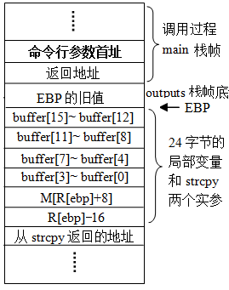
越界访问和缓冲区溢出
假定hacker首址为0x08048411
void hacker(void) {
printf("being hacked\n");
}
#include "stdio.h"
char code[]=
"0123456789ABCDEFXXXX"
"\x11\x84\x04\x08"
"\x00";
int main(void) {
char *argv[3];
argv[0]="./test";
argv[1]=code;
argv[2]=NULL;
execve(argv[0],argv,NULL);
return 0;
}
共24字节
最后显示“Segmentation fault”，原因是执行到hacker过程的ret指令时取到的“返回地址”是一个不确定的值，因而可能跳转到数据区或系统区或其他非法访问的存储区执行，因而造成段错误。
执行上述攻击程序后的输出结果为：
"0123456789ABCDEFXXXX▥▧▥▧
being hacked
Segmentation fault

Slide 121
缓冲区攻击方法
攻击目的：扰乱具有某些特权运行的程序的功能，这样可以取得程序的控制权，如果该程序具有足够的权限，那么整个主机就被控制了。
一般而言，攻击者攻击root程序，然后执行类似“exec(sh)”的执行代码来获得root权限的shell。
攻击者必须达到如下的两个目标
在程序的地址空间里安排适当的代码。
通过适当的初始化寄存器和内存，让程序跳转到入侵者安排的地址空间执行。

Slide 122
如何植入恶意攻击代码
植入法
被攻击的程序输入一个字符串，程序会把这个字符串放到缓冲区里。字符串包含可以在被攻击硬件平台上运行的指令序列。攻击者用被攻击程序缓冲区来存放攻击代码。缓冲区可以设在任何地方：栈（stack，自动变量）、堆（heap，动态分配的内存区）和静态资料区。
利用已经存在的代码
攻击者想要的代码已在被攻击的程序中了，攻击者只需修改代码参数。比如，攻击代码要求执行“exec (“/bin/sh”)”，而在libc库中的代码执行“exec (arg)”，其中arg使一个指向一个字符串的指针参数，攻击者只需传入的参数指针改向指向”/bin/sh”。
前面的Hacker程序

Slide 123
对策
强制写正确的代码的方法
利用编译器的边界检查来实现缓冲区的保护
地址空间随机化（栈位置固定）
栈破坏检测，增加哨兵值
操作系统强制数据段代码不可执行：非执行的缓冲区技术
缓冲区溢出根源：
Unix和Windows为实现更好的性能和功能，在数据段中动态地放入可执行的代码
早期Unix系统设计中，只允许程序代码在代码段中执行。
为保持兼容性，不可能使所有程序的数据段不可执行，可以设定堆栈数据段不可执行，几乎没有任何合法程序会在栈中存放代码，这种做法几乎不产生兼容性问题

Slide 124
本章主要内容
程序转换概述
IA-32指令系统概述
IA-32常用指令
C语言程序的机器级表示
复杂数据类型的分配和访问
越界访问和缓冲区溢出
X86-64系统

Slide 125
X86-64架构
Intel最早推出的64位架构是基于超长指令字VLIW技术的IA-64体系结构，Intel 称其为显式并行指令计算机EPIC （Explicitly Parallel Instruction Computer）。安腾和安腾2分别在2000年和2002年问世，它们是IA-64体系结构的最早的具体实现。
AMD公司利用Intel在IA-64架构上的失败，抢先在2003年推出兼容IA-32的64位版本指令集x86-64，AMD获得了以前属于Intel的一些高端市场。AMD后来将x86-64更名为AMD64。
Intel在2004年推出IA32-EM64T，它支持x86-64指令集。Intel为了表示EM64T的64位模式特点，又使其与IA-64有所区别，2006年开始把EM64T改名为Intel 64。

Slide 126
X86-64架构
与IA-32相比，x86-64架构的主要特点
新增8个64位通用寄存器：R8~R15。可作为8位（R8B~R15B）、16位（R8W~R15W）或32位寄存器（R8D~R15D）使用;
所有GPRs都从32位扩充到64位。EAX、EBX、ECX、EDX、EBP、ESP、ESI和 EDI对应扩展寄存器分别为RAX、RBX、RCX、RDX、RBP、RSP、RSI和RDI；
字长从32位变为64位，故逻辑地址从32位变为64位
过程调用时用通用寄存器而不是栈来传递参数，因此很多过程不用访问栈，这使得大多数情况下执行时间比IA-32代码更短
128位的MMX寄存器从原来的8个增加到16个，浮点操作采用基于SSE的面向XMM寄存器的指令集，而不采用基于浮点寄存器栈的指令集
在x86-64中，浮点运算采用SIMD指令， 浮点数存放在128位的XMM寄存器中

Slide 127
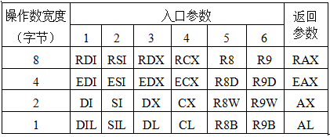
X86-64架构（自学）
过程调用的参数传递
通过寄存器传送参数
最多可有6个整型或指针型参数通过寄存器传递
超过6个入口参数时，后面的通过栈来传递
在栈中传递的参数若是基本类型，则都被分配8个字节

Slide 128
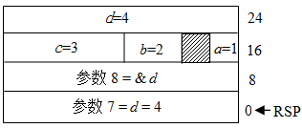
X86-64架构过程调用举例
long caller ( )
{
char a=1；
short b=2；
int c=3；
long d=4；
test(a, &a, b, &b, c, &c, d, &d);
return a*b+c*d;
}
void test(char a, char *ap,
short b, short *bp,
int c, int *cp,
long d, long *dp)
{
*ap+=a;
*bp+=b;
*cp+=c;
*dp+=d;
}
其他6个参数在哪里？
执行到caller的call指令前，栈中的状态如何？

Slide 129
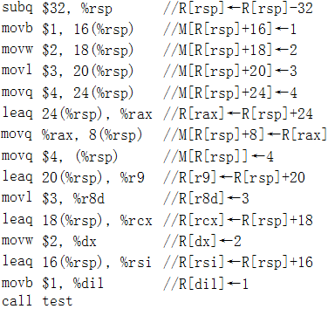
X86-64架构过程调用举例
long caller ( )
{
char a=1；
short b=2；
int c=3；
long d=4；
test(a, &a, b, &b, c, &c, d, &d);
return a*b+c*d;
}
第15条指令

Slide 130
百度面试题
#include <stdio.h>
main()
{
double a = 10;
printf("a = %d\n", a);
}
在IA-32上运行时，打印结果为a=0
在x86-64上运行时，打印出来的a是一个不确定值
为什么？
理解该问题需要知道：
IEEE 754 的表示
X87 FPU的体系结构
IA-32和x86-64中过程调用的参数传递
在IA-32中a为float型又怎样呢？

Slide 131
X86-64架构（Windows-IA32）
4 double a = 10;
0x00401342 mov $0x0,%eax
0x00401347 mov $0x40240000,%edx
0x0040134C mov %eax,0x18(%esp)
0x00401350 mov %edx,0x1c(%esp) #存double 10
5 printf("a = %d\n", a);
0x00401354 mov 0x18(%esp),%eax
0x00401358 mov 0x1c(%esp),%edx
0x0040135C mov %eax,0x4(%esp)
0x00401360 mov %edx,0x8(%esp) #准备参数a
0x00401364 movl $0x403024,(%esp) #准备打印格式参数
0x0040136B call 0x401ba0 <printf>

Slide 132
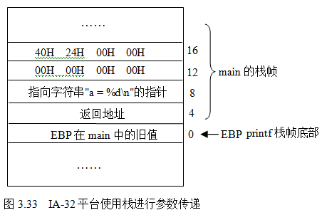
IA-32过程调用参数传递
打印结果总是全0
参数2
参数1
a的机器数对应十六进制为：40 24 00 00 00 00 00 00H

Slide 133
X86-64架构（Windows-IA32）
4 float a = 10;
0x00401342 mov 0x40302c,%eax
0x00401347 mov %eax,0x1c(%esp) #存 10
5 printf("a = %d\n", a);
0x0040134B flds 0x1c(%esp) 局部变量区→ST(0)
0x0040134F fstpl 0x4(%esp) ST(0) →参数区 double
0x00401353 movl $0x403024,(%esp) #打印参数
0x0040135A call 0x401b90 <printf>
即：flds将32位单精度转换为80位格式入浮点寄存器栈，fstpl再将80位转换为64位送存储器栈中，故实际上与a是double效果一样！

Slide 134
X86-64架构（Windows X86-64）
3 {
0x004014F0 sub $0x28,%rsp
0x004014F4 callq 0x402260 <__main>
4 double a = 10;
5 printf("a = %d\n", a);
0x004014F9 movsd 0x2b07(%rip),%xmm0 #xmm0←a
0x00401501 movapd %xmm0,%xmm1
0x00401505 movq %xmm0,%rdx #rdx ← xmm0
0x0040150A lea 0x2aef(%rip),%rcx #打印参数地址 0x404000
0x00401511 callq 0x402b18 <printf>
6 }
0x00401516 add $0x28,%rsp
0x0040151A retq

Slide 135
X86-64架构（Linux X86-64）
4 double a = 10;
400515: movabs $0x4024000000000000,%rax 40051f: mov %rax,0x8(%rbp)
5 printf("a = %d\n", a);
400523: mov 0x8(%rbp),%rax
400527: mov %rax,0x28(%rbp) 40052b: movsd 0x28(%rbp),%xmm0 #xmm0←10 400530: mov $0x4005d4,%edi #edi←打印参数位置
400535: mov $0x1,%eax #向量寄存器个数 40053a: callq 4003e0 <printf@plt>
printf遇到%d，默认取esi寄存器，而不是xmm0，所以每次都是不确定值

Slide 136
ABI（application binary interface）
描述了应用程序和操作系统之间，一个应用和它的库之间，或者应用的组成部分之间的接口 。
数据类型的大小、布局和对齐;
调用约定（控制着函数的参数如何传送以及如何接受返回值），例如，是所有的参数都通过栈传递，还是部分参数通过寄存器传递；哪个寄存器用于哪个函数参数；通过栈传递的第一个函数参数是最先push到栈上还是最后；
系统调用的编码和一个应用如何向操作系统进行系统调用；
以及在一个完整的操作系统ABI中，目标文件的二进制格式、程序库等等。

Slide 137
ABI
Linux X86-64参数传递
先rdi,rsi,rdx,rcx,r8和r9。浮点数xmm0-xmm7
剩余的由右向左依次入栈。
Windows X86-64参数传递
rcx,rdx,r8,r9，浮点数xmm0-xmm3
剩余由右向左依次入栈。

Slide 138
作业
3、5、6、8、10、11、14、17、19、21、22、23、28

Slide 139
X87 FPU指令---数据传送类
从内存装入栈顶ST(0）带P结尾指令表示操作数会出栈， 也即ST(1)将变成ST(0)
(1) 装入
FLD：将数据装入浮点寄存器栈顶
FILD：将数据从int型转换为浮点格式后，装入浮点寄存器栈顶
(2) 存储
FSTx：x为s/l时，将栈顶ST(0)转换为单/双精度格式，然后存入存储单元
FSTPx：弹出栈顶元素，并完成与FSTx相同的功能
FISTx：将栈顶数据从int型转换为浮点格式后，存入存储单元
FISTP：弹出栈顶元素，并完成与FISTx相同的功能

Slide 140
X87 FPU指令
(3) 交换
FXCH：交换栈顶和次栈顶两元素
(4) 常数装载到栈顶
FLD1 ：装入常数1.0
FLDZ ：装入常数0.0
FLDPI ：装入常数pi (=3.1415926...）
FLDL2E ：装入常数log(2)e
FLDL2T ：装入常数log(2)10
FLDLG2 ：装入常数log(10)2
FLDLN2 ：装入常数Log(e)2

Slide 141
X87 FPU指令---(算术运算)
(1) 加法
FADD/FADDP： 相加／相加后弹出
FIADD：按int型转换后相加
(2) 减法
FSUB/FSUBP ： 相减／相减后弹出
FSUBR/FSUBRP：调换次序相减／相减后弹出
FISUB：按int型相减
FISUBR：按int型相减，调换相减次序
若指令未带操作数，则默认操作数为ST(0）、ST(1）
带R后缀指令是指操作数顺序变反，例如：
fsub执行的是x-y，fsubr执行的就是y-x

Slide 142
X87 FPU指令---(算术运算)
(3) 乘法
FMUL/FMULP: 相乘/相乘后出栈
FIMUL：按int型相乘
(4) 除法
FDIV/FDIVP : 相除/相除后出栈
FIDIV：按int型相除
FDIVR/FDIVRP
FIDIVR

Slide 143
又一个奇怪的程序
double f(int x)
{ return 1.0/x }
main()
{
double a,b,c;
int i;
a=f(10);
b=f(10);
i=(a==b);
printf("%d\n",i);
}
main()
{
double a,b,c;
int i;
a=f(10);
b=f(10);
c=f(10);
i=(a==b);
printf("%d\n",i);
}
老版gcc –O2编译时，程序一输出0，程序二输出却是1 Why？

Slide 144
IA-32浮点操作举例（自学）
double f(int x)
{
return 1.0 / x ;
}
8048328: 55 push %ebp
8048329: 89 e5 mov %esp,%ebp
804832b: d9 e8 fld1
804832d: da 75 08 fidivl 0x8(%ebp)
8048330: c9 leave
8048331: c3 ret
两条重要指令的功能如下。
fld1：将常数1压入栈顶ST(0)
fidivl：将指定存储单元操作数int型数转换为double型，
再将ST(0)除以该数，并将结果存入ST(0)中
f(10)=0.1
0.1=0.00011[0011]B= 0.00011 0011 0011 0011 0011 0011 0011…B

Slide 145
IA-32浮点操作举例（自学）
08048334 <main>:
8048334: 55 push %ebp
8048335: 89 e5 mov %esp,%ebp
8048337: 83 ec 08 sub $0x8,%esp
804833a: 83 e4 f0 and $0xfffffff0,%esp
804833d: 83 ec 0c sub $0xc,%esp
8048340: 6a 0a push $0xa
8048342: e8 e1 ff ff ff call 8048328 <f> //计算a=f(10)
8048347: dd 5d f8 fstpl 0xfffffff8(%ebp) //a存入内存
804834a: c7 04 24 0a 00 00 00 movl $0xa,(%esp,1)
8048351: e8 d2 ff ff ff call 8048328 <f> //计算b=f(10)
8048356: dd 45 f8 fldl 0xfffffff8(%ebp) //a入栈顶
8048359: 58 pop %eax
804835a: da e9 fucompp //比较ST(0)a和ST(1)b
804835c: df e0 fnstsw %ax //把FPU状态字送到AX
804835e: 80 e4 45 and $0x45,%ah
8048361: 80 fc 40 cmp $0x40,%ah
8048364: 0f 94 c0 sete %al
8048367: 5a pop %edx
8048368: 0f b6 c0 movzbl %al,%eax
804836b: 50 push %eax
804836c: 68 d8 83 04 08 push $0x80483d8
8048371: e8 f2 fe ff ff call 8048268 <_init+0x38>
8048376: c9 leave
8048377: c3 ret
…
a = f(10) ;
b = f(10) ;
i = a == b;
…
80位→64位
64位→80位
0.1是无限循环小数，无法精确表示，因而，比较时，a舍入过而b没有舍入过，故 a≠b

Slide 146
IA-32浮点操作举例（自学）
…
a = f(10) ;
b = f(10) ;
c = f(10) ;
i = a == b;
…
8048342: e8 e1 ff ff ff call 8048328 <f> //计算a
8048347: dd 5d f8 fstpl 0xfffffff8(%ebp) //把a存回内存，80→64,精度损失
804834a: c7 04 24 0a 00 00 00 movl $0xa,(%esp,1)
8048351: e8 d2 ff ff ff call 8048328 <f> //计算b
8048356: dd 5d f0 fstpl 0xfffffff0(%ebp) //把a存回内存，80→64,精度损失
8048359: c7 04 24 0a 00 00 00 movl $0xa,(%esp,1)
8048360: e8 c3 ff ff ff call 8048328 <f> //计算c
8048365: dd d8 fstp %st(0)
8048367: dd 45 f8 fldl 0xfffffff8(%ebp) //从内存中载入a, 64→80,精度损失
804836a: dd 45 f0 fldl 0xfffffff0(%ebp) //从内存中载入b, 64→80,精度损失
804836d: d9 c9 fxch %st(1)
804836f: 58 pop %eax
8048370: da e9 fucompp //比较a , b
8048372: df e0 fnstsw %ax
0.1是无限循环小数，无法精确表示，因而，比较时，a和b都是舍入过的，故 a=b！

Slide 147
栈帧结构动态过程
5 int caller( ) {//IA32 caller
pushl %ebp
movl %esp, %ebp
subl $24, %esp
6 int temp1 = 125;
movl $125, -12(%ebp)
7 int temp2 = 80;
movl $80, -8(%ebp)
8 int sum = add (temp1, temp2);
movl -8(%ebp), %eax
movl %eax, 4(%esp)
movl -12(%ebp), %eax
movl %eax, (%esp)
call add #push eip,jmp
movl %eax, -4(%ebp) #sum
9 return sum;
movl -4(%ebp), %eax #返回值
10 }
leave #mov %ebp,%esp, pop ebp
ret # pop eip
5 int caller( ) {//X86-64 caller
push %rbp
mov %rsp,%rbp
sub $0x30,%rsp
6 int temp1 = 125;
movl $0x7d,-0x4(%rbp)
7 int temp2 = 80;
movl $0x50,-0x8(%rbp)
8 int sum = add (temp1, temp2);
mov -0x8(%rbp),%edx
mov -0x4(%rbp),%eax
mov %eax,%ecx
callq 0x4014f0 <add>
mov %eax,-0xc(%rbp)
9 return sum;
mov -0xc(%rbp),%eax
10 }
add $0x30,%rsp
pop %rbp
retq

Slide 148
结构体的内存分配与访问实例（x86-64）
15 {
0x004014F0 push %rbp
0x004014F1 sub $0x530,%rsp
0x004014F8 lea 0x80(%rsp),%rbp
0x00401500 callq 0x402290 <__main>
18 global_card.post=-1;
0x00401505 lea 0x6474(%rip),%rax # 0x407980 <global_card>
0x0040150C movl $0xffffffff,0x14(%rax)
19 local_card[1].post=-2;
0x00401513 movl $0xfffffffe,0x34(%rbp)

Slide 149
结构体的内存分配与访问实例（x86-64）
20 local_card[i].post=-3;
0x0040151A mov 0x4ac(%rbp),%eax
0x00401520 cltq
0x00401522 shl $0x7,%rax
0x00401526 lea 0x4b0(%rbp),%rdx
0x0040152D add %rdx,%rax
0x00401530 sub $0x500,%rax
0x00401536 movl $0xfffffffd,0x4(%rax)
21 }
0x0040153D add $0x530,%rsp
0x00401544 pop %rbp
0x00401545 retq

